Slide 1
Outlook su decarbonizzazione dei settori hard-to-abate
Marcello Capra
Delegato SET Plan UE - Expert Horizon Europe
Ministero della Transizione Ecologica
WEC Italia
Roma, 6 ottobre 2022

Slide 2
LEGGE EUROPEA SUL CLIMA
Regolamento (UE) 2021/1119 del Parlamento europeo del 30 giugno 2021 che istituisce il quadro per il conseguimento della neutralità climatica
Obiettivo: neutralità climatica nell’Unione al 2050
Nuovo target: almeno il 55% netto di riduzione di gas-serra al 2030
Implementazione: attraverso legislazione vincolante in tutti gli SM e settori dell’economia

Slide 3
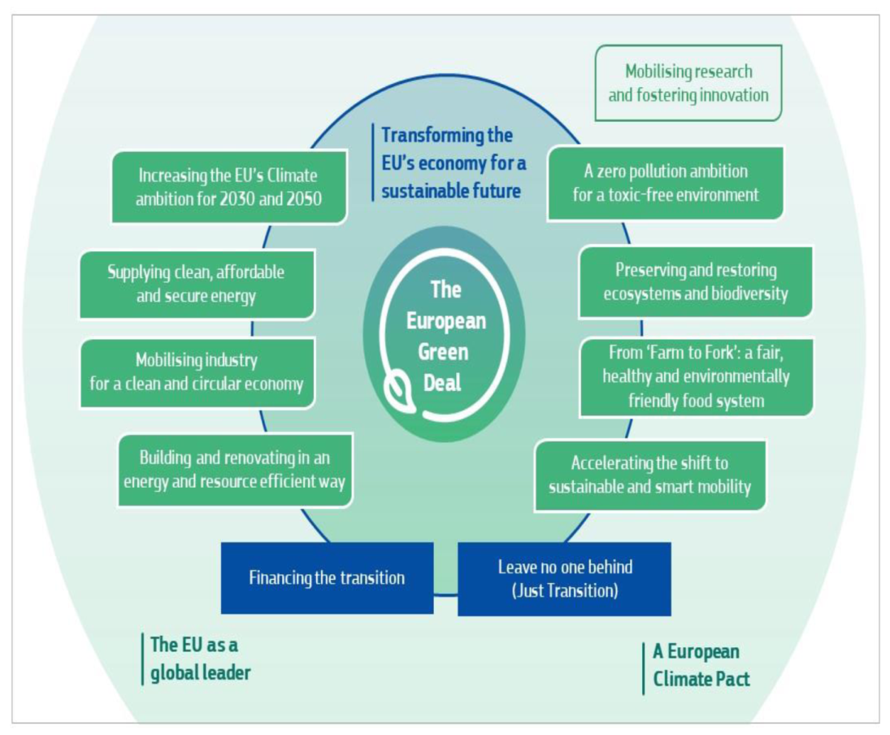
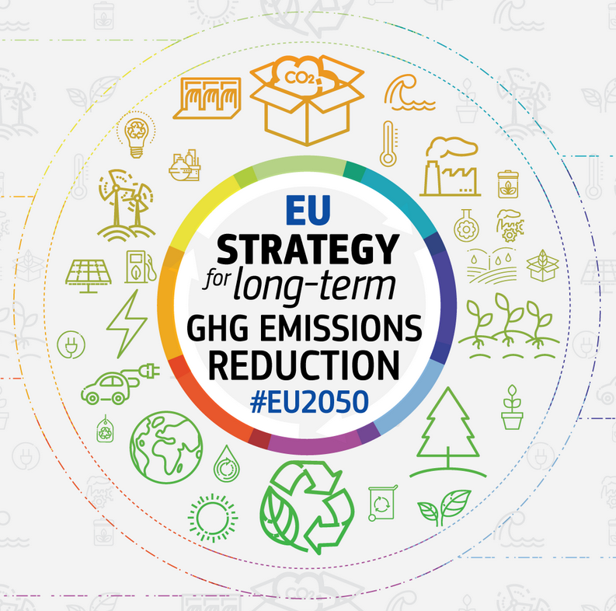
Il contesto europeo
Obiettivo 2030: -55% emissioni GHG vs. 1990
Obiettivo 2050:
economia climaticamente neutrale

Slide 4
IL PIANO ENERGIA E CLIMA (PNIEC)
IL PNIEC INDIVIDUA 5 DIMENSIONI PER RIDURRE LE EMISSIONI
OBIETTIVI:
EFFICIENZA DEL SISTEMA
ELETTRIFICAZIONE DEI CONSUMI
STRUMENTI:
INTERVENTI NORMATIVI E MISURE DI ACCOMPAGNO
RIDUZIONE DEI COSTI PER FAVORIRE L’ORIENTAMENTO DELLA DOMANDA
Decarbonizzazione:
- gas a effetto serra
- energia rinnovabile
Efficienza energetica
Sicurezza energetica
Mercato interno dell’energia
Ricerca, innovazione e competitività

Slide 5
LE AZIONI DI POLICY IN CORSO E IL RUOLO DELLA R&I
L’evoluzione del quadro geopolitico e il relativo impatto sul sistema energetico italiano costituiscono un’opportunità/sfida per la Ricerca e l’Innovazione:
  Le misure del PNRR italiano su energia rinnovabile, idrogeno, rete e mobilità sostenibile per 23,78 mld €;
  L’implementazione del pacchetto Fit for 55% e il relativo negoziato;
  L’implementazione del Piano d’azione comunitario REPowerEU COM(2022) 108 sulla sicurezza energetica a seguito della crisi ucraina;
  L’allineamento alle priorità del Strategic Energy Technology Plan;
  Le risorse del Programma Horizon Europe 2021-2027 e dell’Innovation Fund;
  La partecipazione alla Partnership internazionale Mission Innovation (2021 – 2030)
  L’avvio di nuovi IPCEI (Filiere Industriali) con significative componenti di R&I;
  La Ricerca di Sistema elettrico: il nuovo Piano triennale 2022-2024;
  Implementazione del Piano per la Transizione Ecologica

Slide 6
10 SET Plan key actions implemented in IWG
Implementation
Energy Union R&I and competitiveness pillar | SET Plan 10 Key Actions | SET Plan Declarations of Intent / Working Groups
Nº 1 in renewables | Develop highly performant renewables | Novel PV Offshore wind CSP Ocean Deep geothermal
 | Reduce cost of key renewable technologies
Smart EU energy system with consumers at the centre | Create new technologies and services for energy consumers | Smart cities and communities Energy consumers
 | Increase the integration, security and flexibility of energy systems | Integrated and flexible energy systems
Efficient energy systems | Increase energy efficiency for buildings | Energy efficiency in buildings Heating and cooling in buildings
 | Increase energy efficiency in industry | Energy efficiency in industry
Sustainable transport | Become competitive in the battery sector for e-mobility and stationary storage | Batteries for e-mobility and stationary storage
 | Strengthen market take-up of renewable fuels and bioenergy | Renewable fuels and bioenergy
Carbon capture storage / use | Step-up R&I activities and commercial viability of CCS/U | Carbon capture storage / use
Nuclear safety | Increase nuclear safety | Nuclear safety

Slide 7
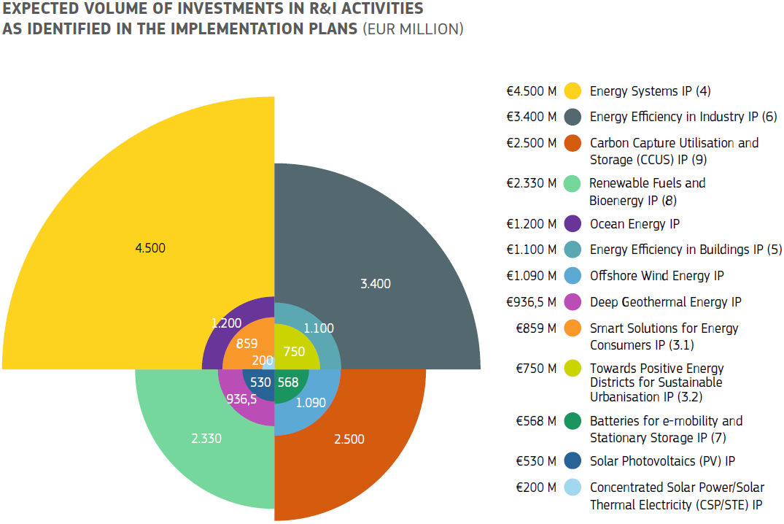
SET Plan: next steps ahead (>20Bln €)

Slide 8
Cluster 5 contribution to REPowerEU
Energy supply
Energy system
Increase electrification
Energy demand
Reduce reliance on fossil fuels across multiple sectors (mainly buildings, transport, industry)
Replace natural gas with renewable gases
Boost renewable energy sources
Integrate higher shares of renewables
Buildings
68 M€ on energy efficient and clean energy buildings
Transport
Road transport: 185 M€ on electric vehicles
65 M€ on more performant batteries for electric vehicles
Aviation: 37 M€ on hydrogen/electric aviation
Waterborne: 65 M€ on alternative fuels/electric powertrains
Logistics: 45 M€ on less traffic thanks to more efficient logistics
Industry
36 M€ on energy savings in industry
250M€ for activities addressing (also) hydrogen
Almost 600 M€ for more performant and cheaper renewable energy sources:
214 M€ for solar and wind energy
103 M€ for renewable fuels
183 M€ for other renewable solutions
30 M€ for renewable energy valleys
67 M€ for cross-cutting actions
276 M€ for making the energy system more flexible and resilient (including storage solutions and digitisation of energy system)
42 M€ on batteries for stationary energy storage

Slide 9
Piano per la Transizione Ecologica: priorità alla decarbonizzazione
Otto ambiti di intervento del PTE, le cui interconnessioni implicano una gestione intersettoriale e multidisciplinare coordinata:
• decarbonizzazione;
• mobilità sostenibile;
• miglioramento della qualità dell’aria;
• contrasto al consumo del suolo e al dissesto idrogeologico;
• miglioramento delle risorse idriche e delle relative infrastrutture;
• ripristino e il rafforzamento della biodiversità;
• tutela e sviluppo del mare;
• promozione dell’economia circolare, della bioeconomia e dell’agricoltura sostenibile.

Slide 10
PTE, settori hard-to-abate: una sfida complessa
Settori presi in esame dal PTE:
• Lavorazione di minerali non metallici (cemento, vetro, calcare, ceramica e altri processi);
• Metallurgia (ferro e acciaio, metalli non ferrosi);
• Chimica (ammoniaca, carbonato di calcio, carbon black, titanio, acido adipico, produzione e utilizzo del carbonato di sodio);
• Carta;
• Energy industries (raffinerie, produzione di combustibili solidi e altre industrie energetiche).

Slide 11
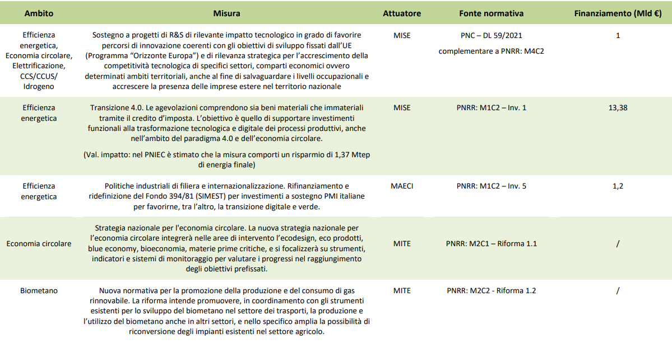
Azioni, misure e fonti di finanziamento per l’HtA (1)

Slide 12
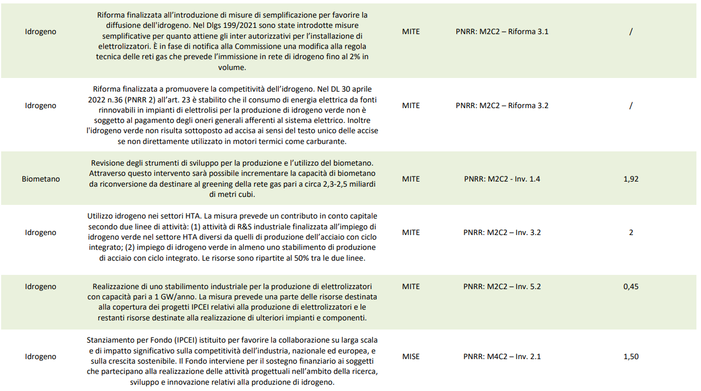
Azioni, misure e fonti di finanziamento per l’HtA (2)

Slide 13
PNRR M2C2: ENERGIA RINNOVABILE, IDROGENO, RETE E MOBILITA’ SOSTENIBILE (23,78 Mld €)

Slide 14
PNRR: IL CLUSTER IDROGENO (3,6 Mld €)

Slide 15
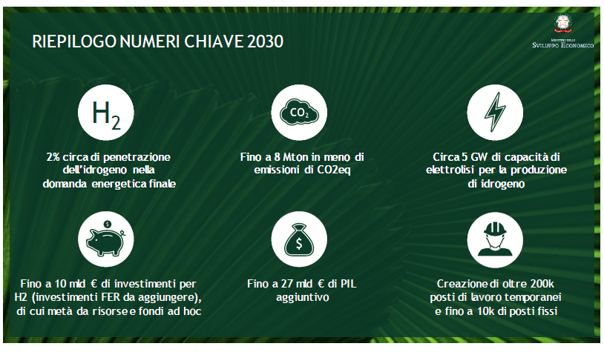
Linee guida preliminari della Strategia per l’Idrogeno

Slide 16
Investimento 3.2: Utilizzo dell’idrogeno in settori hard-to-abate (2.000 M€)
L'idrogeno può aiutare a decarbonizzare i settori hard-to-abate, caratterizzati da un'alta intensità energetica e privi di opzioni di elettrificazione scalabili.
I settori hard-to-abate includono i prodotti chimici e della raffinazione del petrolio, l’acciaio, il cemento, il vetro e la carta.
In particolare, l’acciaio è uno dei settori dove l’idrogeno può assumere un ruolo rilevante in prospettiva di progressiva decarbonizzazione. Essendo l’Italia uno dei più grandi produttori di acciaio, questo intervento mira alla progressiva decarbonizzazione attraverso il crescente utilizzo dell'idrogeno, tenendo conto delle specificità dell'industria siderurgica italiana.
La transizione verso l’idrogeno sarà graduale e distribuita nel tempo con l’obiettivo di sviluppare competenze e nuove tecnologie in modo competitivo.

Slide 17
Decisione Consiglio ECOFIN per Investimento 3.2
“ I progetti devono essere dedicati in parte al processo di ricerca, sviluppo e innovazione per sviluppare un prototipo industriale che usi l'idrogeno e in parte alla realizzazione e al collaudo di tale prototipo “.
“ Questa misura deve sostenere la produzione di idrogeno elettrolitico a partire da fonti di energia rinnovabile ai sensi della direttiva (UE) 2018/2001 o dall'energia elettrica di rete “.
“Introduzione dell'idrogeno in almeno uno stabilimento industriale per decarbonizzare settori hard-to-abate “.
“ Almeno 400 M€ devono essere destinati a sostenere sviluppi industriali che consentano di sostituire il 90% dell'uso di metano e combustibili fossili in un processo industriale con idrogeno elettrolitico prodotto a partire da fonti di energia rinnovabile o dall'energia elettrica di rete”.

Slide 18
Idrogeno nelle reti di trasporto e distribuzione del gas naturale
Il Ministero, con l’aggiornamento della regola tecnica sulle caratteristiche chimico – fisiche del gas (DM 18 maggio 2018), nel DM 3 giugno 2022 ha voluto specificare un primo valore limite cautelativo (2% in volume) per l’immissione di idrogeno nelle reti che non comprometta il trattamento, lo stoccaggio e/o l’utilizzo del gas naturale.
L’obiettivo è consentire l’avvio al più presto, come previsto dal PNRR, dell’immissione dell’idrogeno nelle reti di trasporto e distribuzione di gas naturale garantendo al contempo i massimi livelli di sicurezza per gli utilizzatori, la popolazione e l’ambiente.
Il Ministero segnala inoltre che a seguito dei risultati degli studi e sperimentazioni in corso, potranno essere ampliati i limiti di immissione stabiliti con il DM 3 giugno 2022.
Importanza della ricerca pre-normativa nel settore alla luce delle lacune tecniche e legislative in essere (Gruppo di lavoro MITE-CIG-ENEA-VV.F)

Slide 19
Piano Triennale Ricerca di Sistema elettrico 2022-2024
Riparto fondi

Slide 21
Quali prospettive per l’HtA
I settori HtA sono inclusi nel sistema EU ETS, essendo caratterizzati da emissioni elevate e rappresentando circa l’88% delle emissioni industriali.
Industrie esposte ad elevata concorrenza internazionale, con ridotti margini di profitto, per cui investimenti in tecnologie low-carbon rischiano di diminuirne la competitività.
Una decarbonizzazione profonda dei processi richiede una combinazione di soluzioni tecnologiche e vettori energetici per ciascuno dei settori oggetto di studio.
Le leve tradizionali di intervento (efficienza energetica, in particolare), devono essere affiancate da leve strategiche innovative, tra cui: combustibili rinnovabili, come l’idrogeno, bioenergie e e-fuels; elettrificazione spinta dei processi, ricorso a CCS - CCUS.
Raggiungere gli obiettivi prefissati dal pacchetto “Fit for 55” richiederà uno sforzo notevole da parte delle industrie, e in particolare per le industrie hard to abate, che hanno difficoltà spesso strutturali alla riduzione delle emissioni.
Necessità di misure di sostegno che rafforzino la competitività internazionale.

